Slide 1

Hệ thống cửa hàng bán đồ ăn trực tuyến
Báo cáo kết thúc môn Công nghệ Phần mềm

Slide 2
Lời cảm ơn
Chúng em xin chân thành cảm ơn thầy Nguyễn Bảo Ân vì những kiến thức quý báu và sự tận tâm trong suốt khóa học "Công nghệ phần mềm". Nhờ sự hướng dẫn của thầy, chúng em đã có cơ hội áp dụng lý thuyết vào thực tế qua dự án xây dựng hệ thống website bán đồ ăn.
Sinh viên thực hiện:
Lâm Văn Na (110122116 – DA22TTB)
Kim Ngọc Thiện (110122164 – DA22TTC)

Slide 3
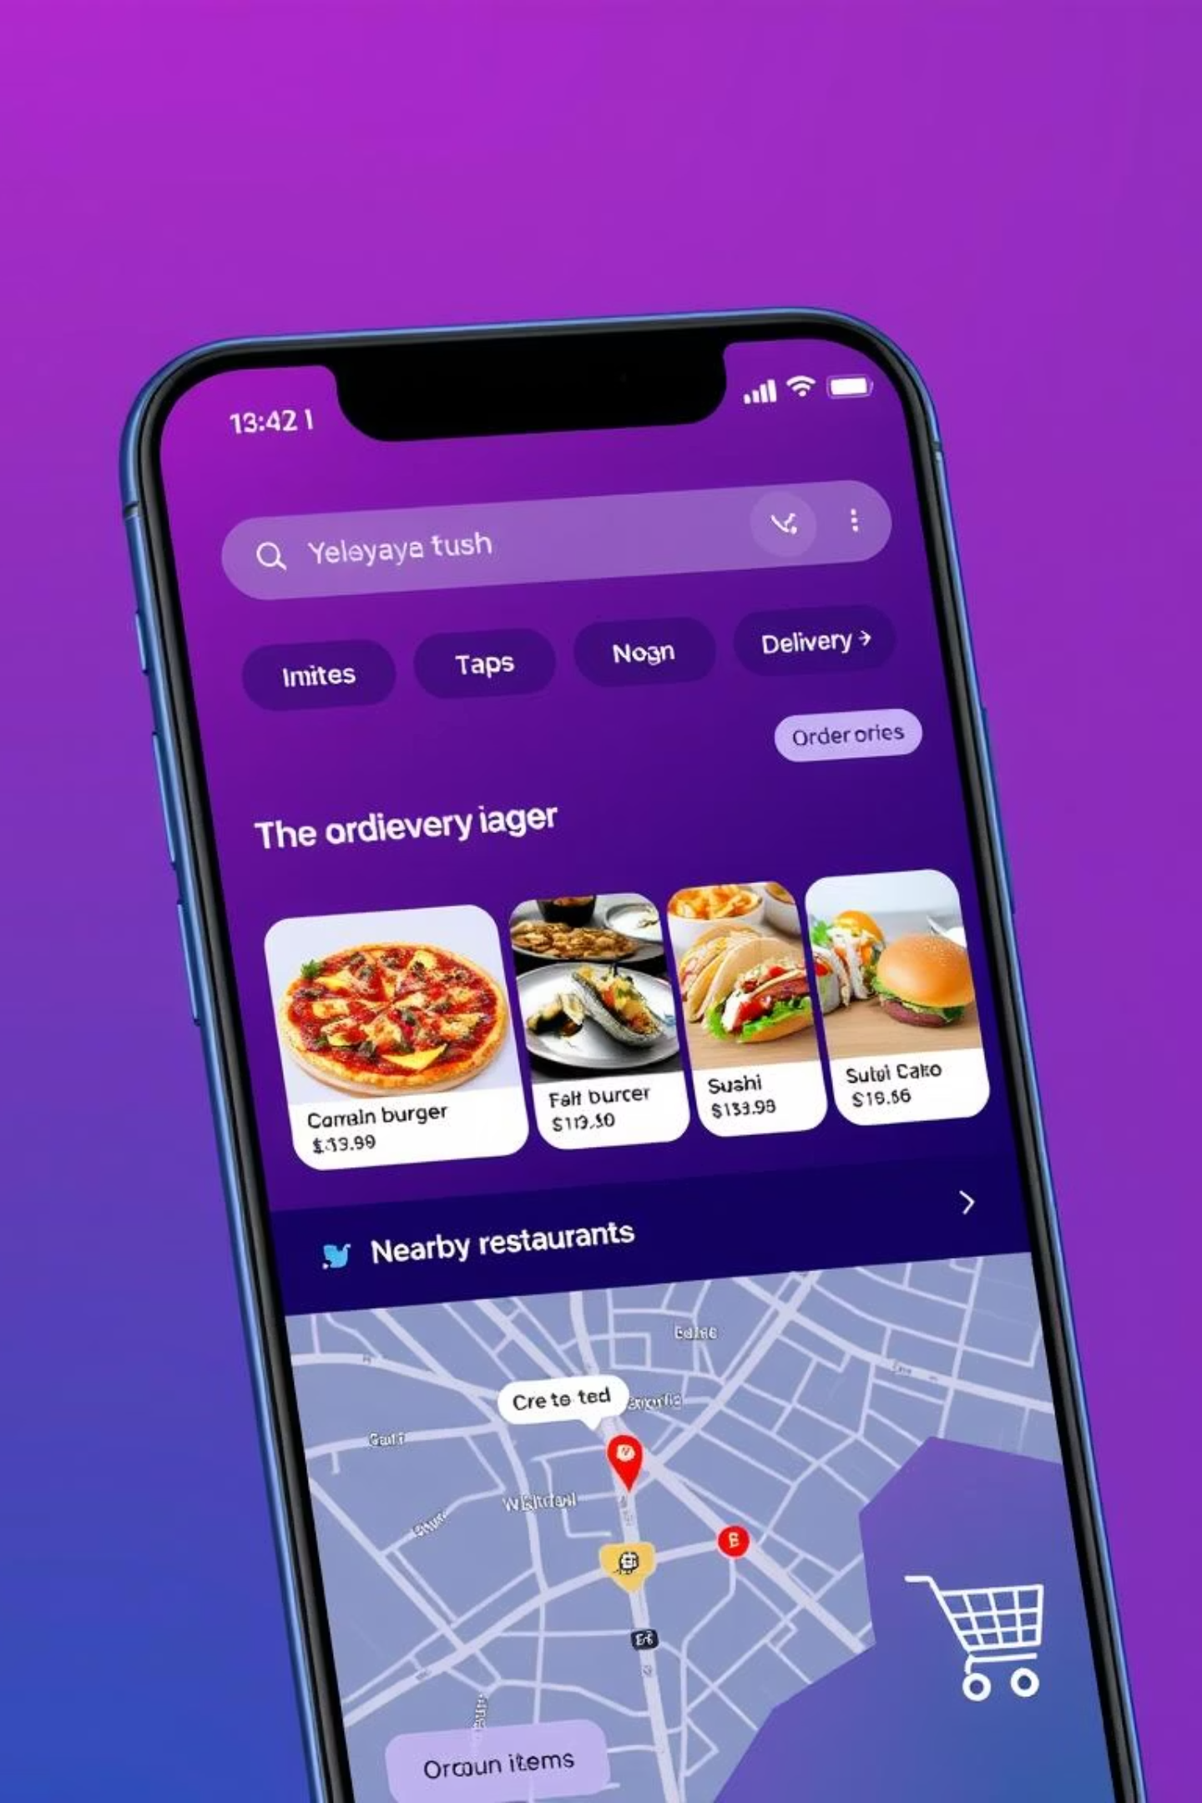
Giới thiệu hệ thống
Hệ thống đặt món ăn trực tuyến ra đời nhằm nâng cao trải nghiệm người tiêu dùng, tiết kiệm thời gian, giảm tải cho nhân viên và hạn chế sai sót. Người dùng có thể tìm kiếm món ăn theo nhiều tiêu chí, định vị và gợi ý thực đơn phổ biến.

Slide 5


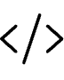
Mục tiêu ứng dụng
Người dùng
Quản trị viên
Kỹ thuật
Giao diện thân thiện, thao tác mượt mà: đăng nhập, chọn món, thêm giỏ hàng, thanh toán.
Kiểm soát danh sách món, xử lý đơn hàng, phê duyệt đánh giá, cập nhật banner, theo dõi kinh doanh.
Mô hình client/server, RESTful API, ReactJS (frontend), Node.js (backend), MongoDB (database).

Slide 6






Công nghệ và công cụ chính
Jira
Figma
Quản lý tiến độ và công việc nhóm theo Agile/Scrum.
Thiết kế và chia sẻ giao diện người dùng (UI/UX).
GitHub
Docker
Lưu trữ mã nguồn, kiểm soát phiên bản và cộng tác nhóm.
Đóng gói các thành phần hệ thống thành container.
Postman
Swagger
Công cụ kiểm thử API, mô phỏng dữ liệu.
Tài liệu hóa các API, hỗ trợ phát triển đồng bộ.

Slide 7
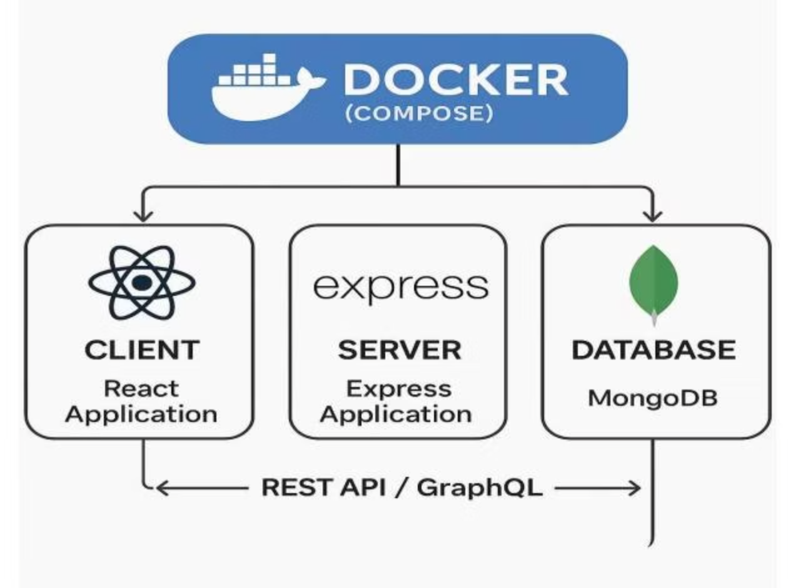
Kiến trúc tổng thể hệ thống
Giao diện người dùng (Frontend – React): Lớp tương tác trực tiếp với người dùng, xây dựng bằng React.
API trung gian: Cầu nối giao tiếp giữa frontend và backend, tuân thủ RESTful.
Xử lý nghiệp vụ (Backend – Node.js + Express): Bộ não hệ thống, xử lý logic phía máy chủ.
Hệ quản trị dữ liệu (MongoDB): Lưu trữ dữ liệu người dùng, sản phẩm, đơn hàng.

Slide 8
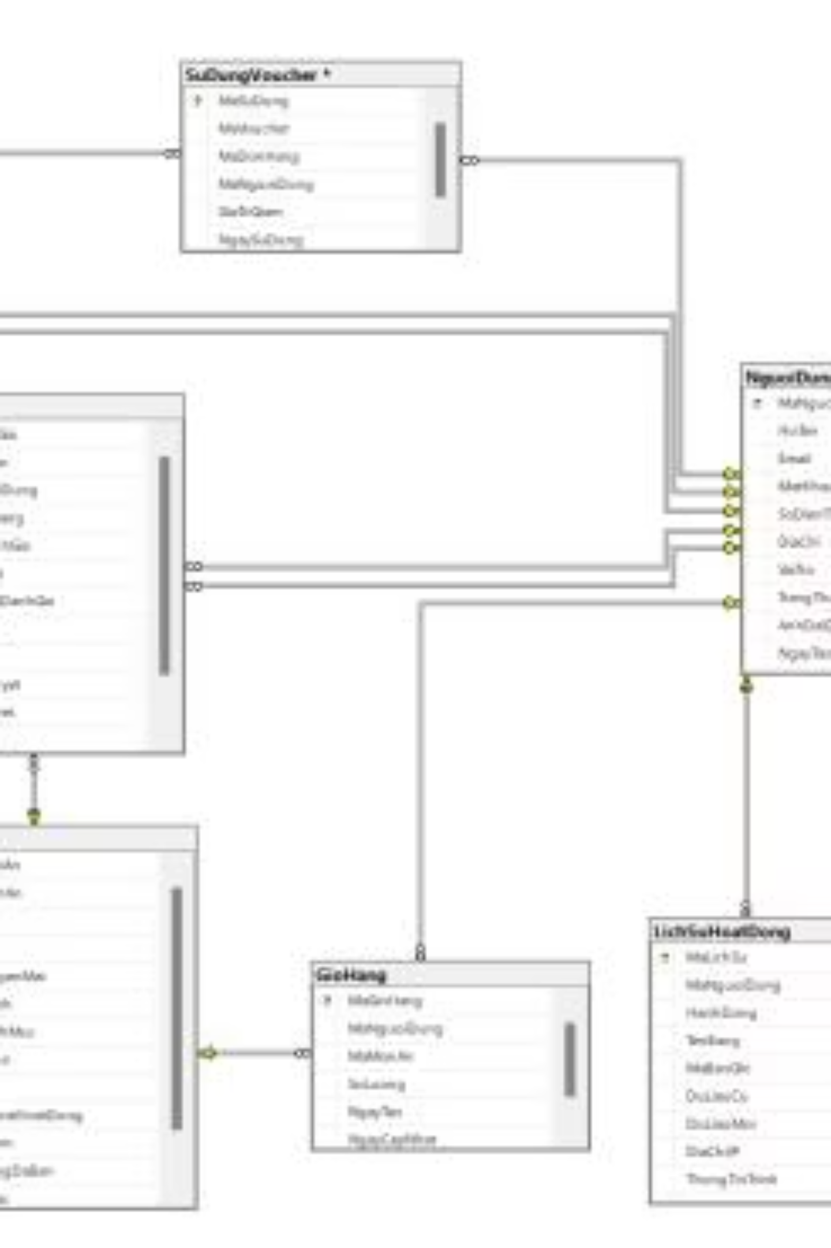
Thiết kế cơ sở dữ liệu (ERD)
Dữ liệu được tổ chức theo từng nhóm chức năng: người dùng, sản phẩm, đơn hàng, giỏ hàng, đánh giá, danh mục, banner.

Slide 9
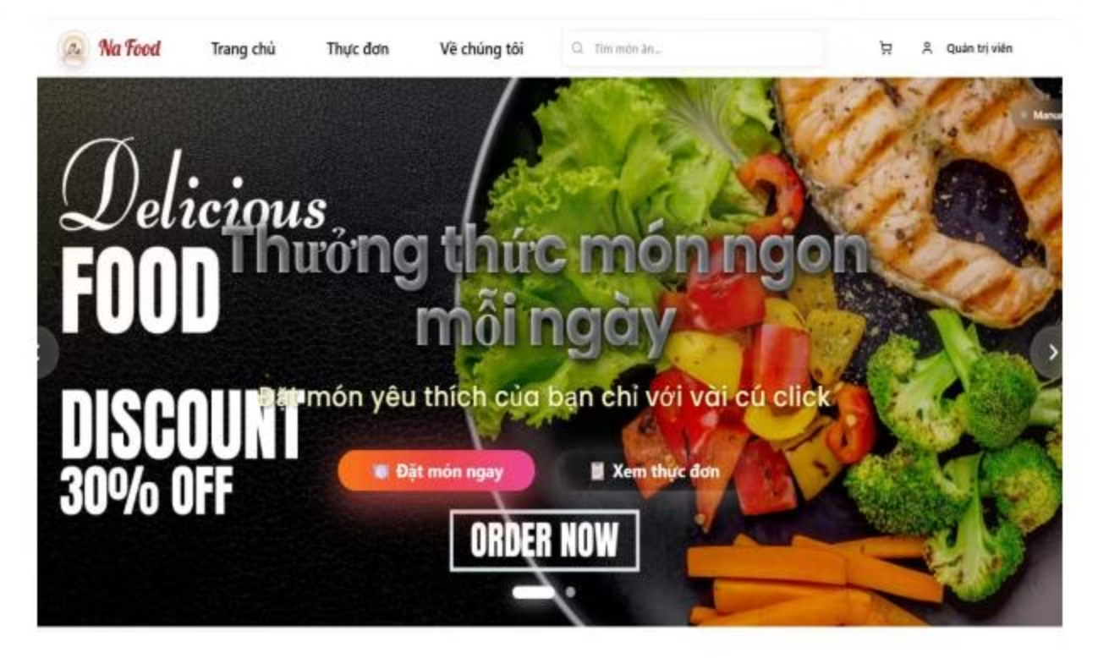
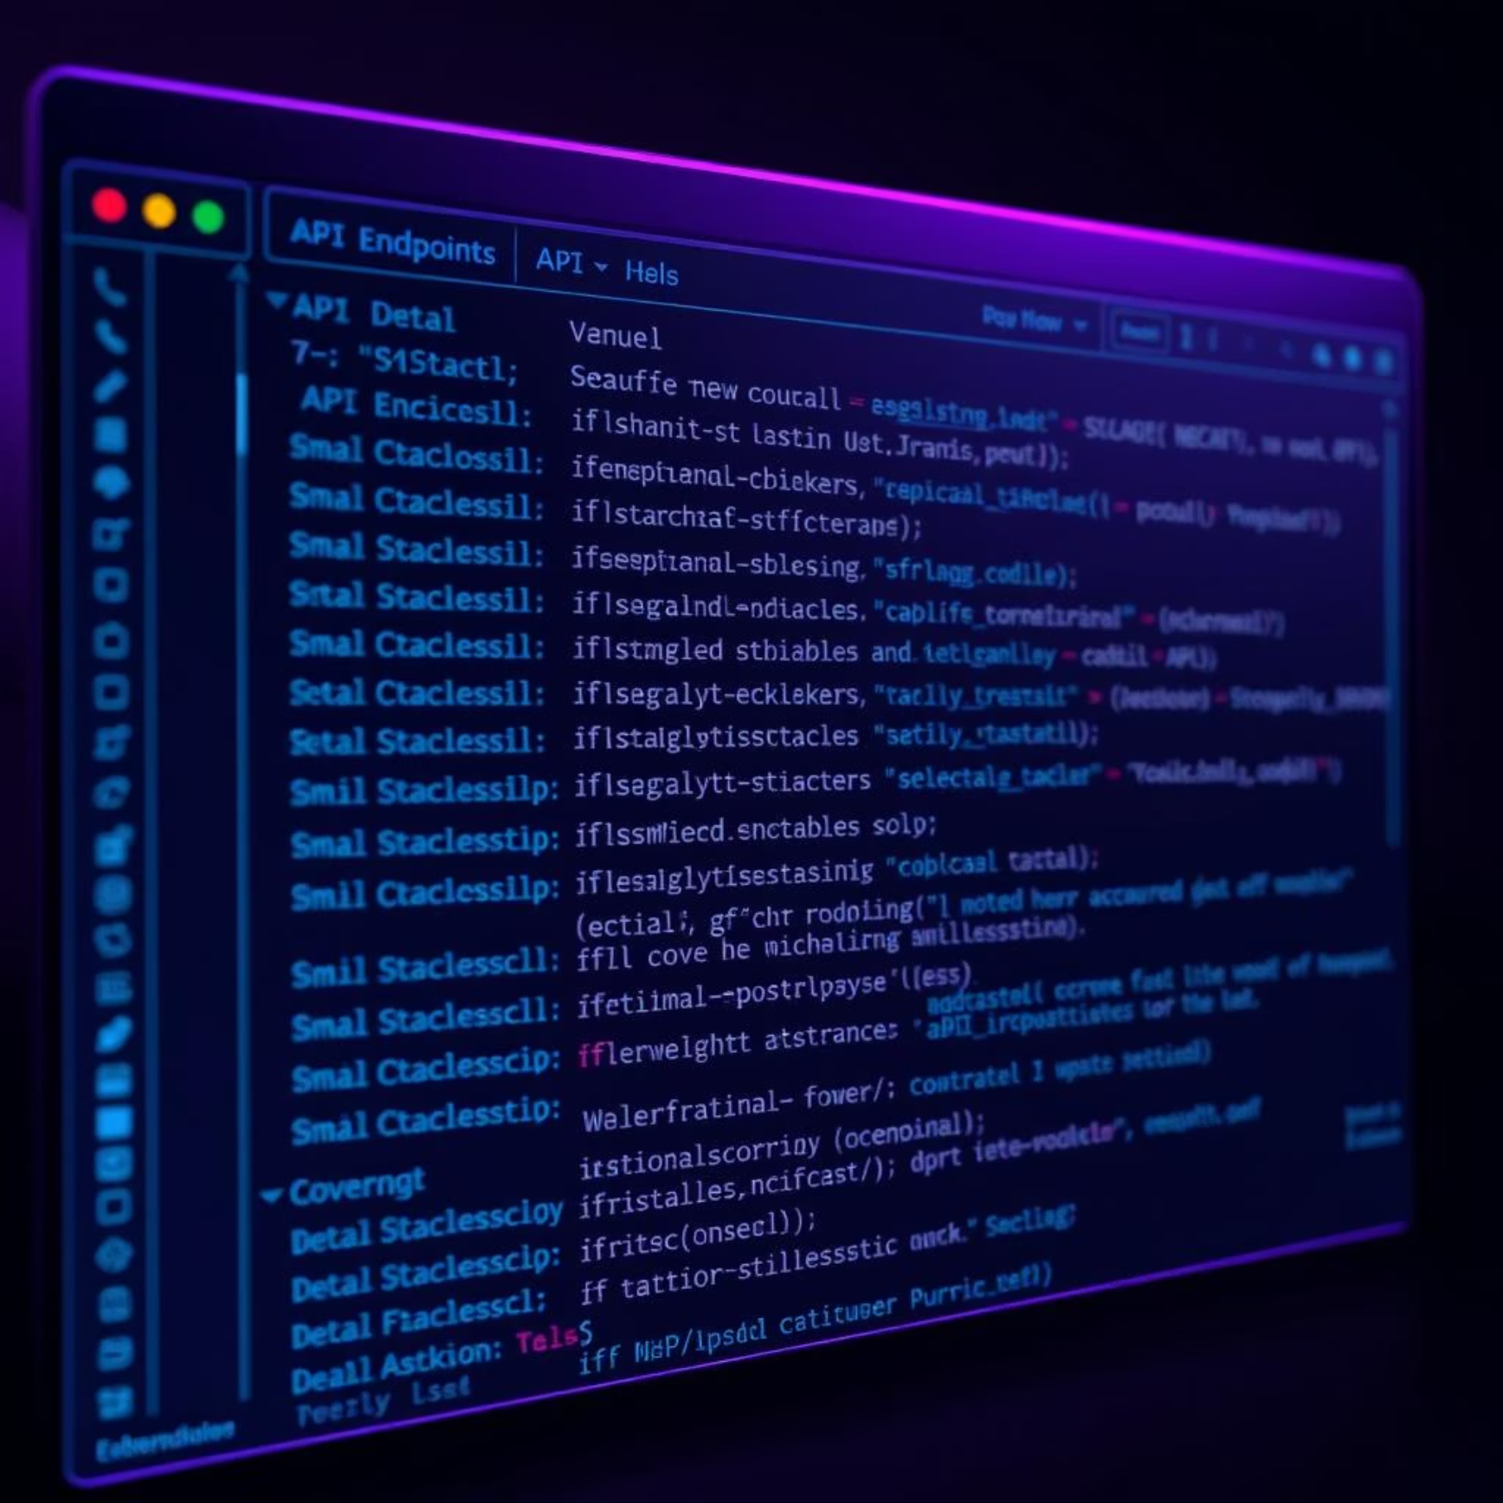
Thiết kế API và giao diện
Thiết kế API
Thiết kế giao diện (UI/UX)
API được thiết kế dựa trên nguyên tắc RESTful, sử dụng các phương thức HTTP (GET, POST, PUT, DELETE) đúng mục đích. Các endpoint được tổ chức rõ ràng theo từng nhóm chức năng nghiệp vụ.
Giao diện người dùng được thiết kế trực quan, thân thiện, đảm bảo trải nghiệm tốt nhất cho khách hàng.

Slide 10


Quy trình CI/CD với GitHub Actions
Continuous Integration (CI)
Continuous Deployment (CD)
Tự động kích hoạt workflow khi có thay đổi mã nguồn, thực hiện kiểm thử mã, kiểm tra định dạng và build ứng dụng.
Nếu CI thành công, tự động triển khai lên môi trường máy chủ đã cấu hình, bao gồm chạy Docker container hoặc cập nhật mã nguồn.
Quy trình này giúp phát hiện lỗi sớm, tránh xung đột và giảm thời gian triển khai, nâng cao chất lượng sản phẩm.

Slide 11

Kết luận và đề xuất
Khó khăn
Bài học rút ra
Đề xuất cải thiện
Tích hợp frontend/backend, cấu hình Docker, triển khai CI/CD, thiết kế UI/UX thân thiện, đồng bộ trạng thái dữ liệu.
Phân công công việc cụ thể, chủ động học tập công nghệ mới, phối hợp chặt chẽ giữa các thành viên.
Mở rộng kiểm thử tự động (Jest/Playwright), giám sát hệ thống (PM2/Grafana), xây dựng giao diện quản trị nội bộ.

